Slide 2

Docent instructies 1:
Deze leeractiviteit is ontwikkeld in combinatie met de volgende leeractiviteit:
“Klimaat ethiek: stellingen om over te debatteren”
Bovenstaande leeractiviteit is ook terug te vinden in de ethiek supermarkt, opengesteld door de Han University of Applied Sciences.
Deze leeractiviteit focust zich op het herkennen en bespreken van het “HBO model”. De bovenstaande leeractiviteit focust zich op het bespreken en oordelen.
Voor allebei de leeractiviteiten geldt dat ze zowel zelfstandig als in combinatie gebruikt kunnen worden.

Slide 3
Docent instructies 2:
Doel:
Betreft het Herkennen en het Bespreken van morele problemen/situaties van het “HBO model”. Concreet gaat het om de volgende beschreven leerdoelen:
1.4 Kan begrip van de ethische overwegingen inzetten bij het ontwikkelen van de eigen morele standpunten
1.6 Herkent ethische vraagstukken en gevoeligheden
1.8 Reflecteert op de eigen gedachtegang en eigen gevoelens over een ethisch vraagstuk
1.16 Brengt een moreel probleem of situatie gestructureerd in kaart
2.9 Kan, door goed te luisteren, in kaart brengen wat er moeilijk is aan het morele probleem / situatie
2.11 Voert een dialoog in plaats van een discussie
Werkvorm:
Een interactief college aangaande klimaat ethiek waarbij wordt stilgestaan bij een 3tal centrale vragen rondom het klimaat. Doel is het herkennen en in kaart brengen van de mogelijke antwoorden op deze vragen
Hoezo moeten wij ons druk maken om het klimaat? → hier wordt vaak aan voorbij gegaan en er wordt vanuit gegaan dat het klimaat een probleem is waar wij ons druk om moeten maken. In deze leeractiviteit kijken we specifiek naar de vraag waarom wij ons druk moeten maken om het uitsterven van diersoorten.
Hoe is het klimaatprobleem ontstaan? → Het concept van de “tragedy of the commons” wordt tentoongesteld met een kleine casus waar een aantal studenten aan mee zal doen.
Hoe gaan we het klimaatprobleem oplossen → vanuit een 3tal oplossingsrichtingen wordt besproken hoe het probleem op te lossen, specifieker: wie gaat betalen?
Het doel betreft het herkennen van verschillende manieren om naar het probleem te kijken en deze te bespreken een oordeel mag uitblijven, belangrijker is reflecteren op hun eigen gedachtegang omtrent dit probleem.

Slide 4
Docent instructies 3:
Toelichting bij sheets en tijds indicatie:
1 – 4: docent instructies, te lezen door docent, niet te gebruiken in de les
5 – 7: Opstart en programma, inclusief leerdoelen → 5 minuten
8 – 9: Introductie onderwerp met inkomer en vooruitkijken naar de 3 vragen→ 10 minuten
10: Introductie vraag 1 → 5 minuten
11 – 13: behandelen vraag 1 → 15 minuten
14 – 17: Citaten die relevant zijn bij vraag 1, eventueel te behandelen afhankelijk van tijd → (5 minuten)
18: Introductie vraag 2 met opdracht voor een 4tal studenten → 10 minuten
19 – 20: Verdere duiding vraag 2 met filmpje en opdracht → 10 minuten
21 - 22: introductie vraag 3 → 5 minuten
23 – 25: Opdrachten rondom vraag 3 → 10 minuten
26: Nabespreken vraag 3 → 5 minuten
27: Afsluiting met reflectie op 3tal vragen → 10 minuten
28 – 30: formele afsluiting

Slide 5

Klimaat ethiek
3 vragen om over na te denken
Ethiek supermarkt
START

Slide 6

Klimaatethiek
3 vragen om over na te denken
Programma:
Kleine introductie over het onderwerp
Vraag 1: Hoezo moeten wij ons druk maken om het klimaat?
  Herkennen van verschillende perspectieven als antwoord op deze vraag
Vraag 2: Hoe is het klimaatprobleem ontstaan?
  Kleine tentoonstelling van het mechanisme van de “tragedy of the commons”
Vraag 3: Hoe gaan we het klimaatprobleem oplossen?
  Voor- en nadelen bespreken van een 3tal oplossingsrichtingen
Gezamenlijk afsluiten

Slide 7

Klimaatethiek
3 vragen om over na te denken
Leerdoelen
Begrip krijgen van ethische overwegingen om daarmee eigen morele standpunten te ontwikkelen
Herkennen van ethische vraagstukken en gevoeligheden
Reflecteren op eigen gedachtegang en gevoelens omtrent de 3 vragen aangaande klimaatethiek
Gestructureerd in kaart brengen van het morele probleem en de antwoordrichtingen
Door goed te luisteren de moeilijkheden van het ethische probleem in kaart brengen
In staat zijn om een dialoog te voeren in plaats van een discussie: het gaat niet per se om het vormen van een oordeel, maar het herkennen en bespreken van het probleem
Notes:
Sluit aan bij de leerdoelen zoals gedefinieerd in het HBO model. Concreet:
1.4 Kan begrip van de ethische overwegingen inzetten bij het ontwikkelen van de eigen morele standpunten
1.6 Herkent ethische vraagstukken en gevoeligheden
1.8 Reflecteert op de eigen gedachtegang en eigen gevoelens over een ethisch vraagstuk
1.16 Brengt een moreel probleem of situatie gestructureerd in kaart
2.9 Kan, door goed te luisteren, in kaart brengen wat er moeilijk is aan het morele probleem / situatie
2.11 Voert een dialoog in plaats van een discussie

Slide 8
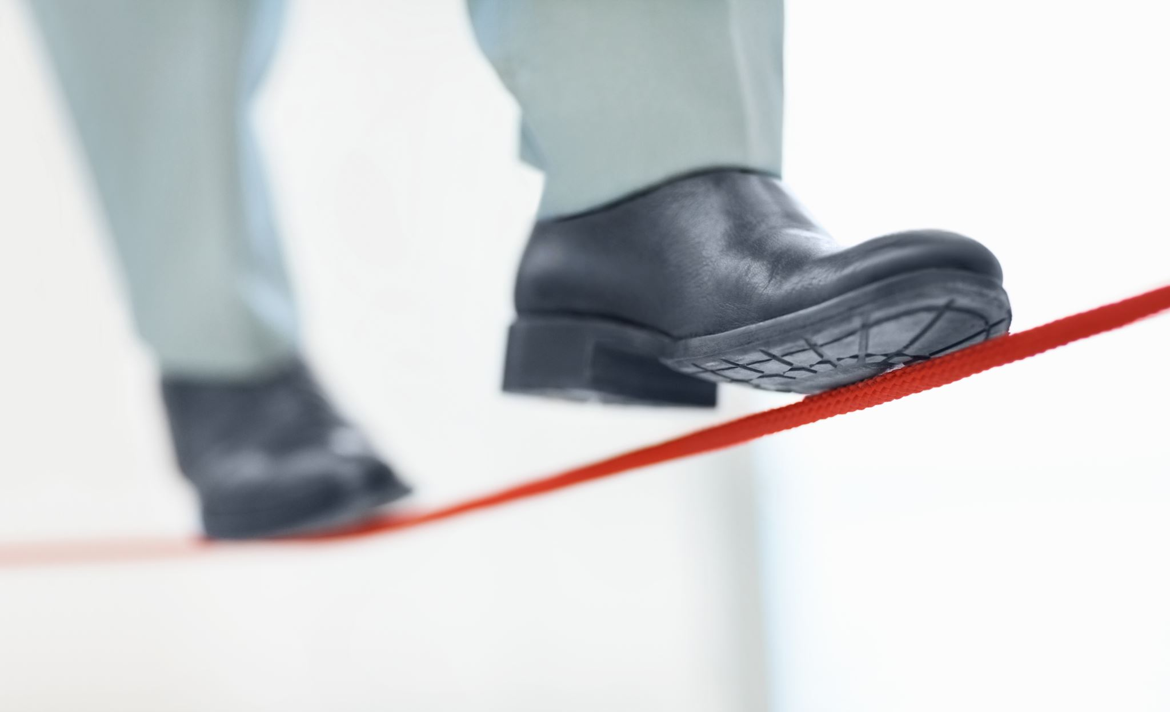
Klimaat, een probleem of niet?
Hoe groot is het “probleem” aangaande het klimaat volgens jou?
Kies de stelling die het beste bij jou past en loop naar de juiste plek in het lokaal
Linksvoor: Er is helemaal geen klimaatprobleem, laten we ons druk maken om belangrijkere zaken!
Rechtsvoor: Het valt allemaal wel mee, als het iets warmer wordt kopen we gewoon een extra airco en dan is het opgelost.
Linksachter: Er zijn goede redenen om ons zorgen te maken, maar met een paar slimme aanpassingen (EV / minder vlees / etc..) komt het wel goed.
Rechtsachter: Het klimaatprobleem is het grootste probleem in de menselijke geschiedenis! Het is maar de vraag of mijn potentiële (achter)kleinkinderen nog normaal kunnen overleven op deze planeet…
Notes:
Inkomer voor het onderwerp, doel is om het ijs te breken en ook een gevoel te krijgen bij hoe de groep over het onderwerp denkt
Laat de studenten fysiek naar de juiste plek van het lokaal bewegen om zich aan te sluiten bij de stelling die het beste bij hen past
Vraag aan een aantal studenten of zij hun positie willen toelichten
Let op: Doel is niet om de studenten over te halen om voor de een of de andere stelling te kiezen, maar om het ijs te breken. Dat kan je ook duidelijk maken bij het behandelen van deze stellingen.
Tijdens het vervolg van de leeractiviteit gaan we wel uit van de expliciete aanname dat er een probleem is omtrent het klimaat, zie ook de volgende sheet. Nodig de studenten uit om tijdens de leeractiviteit mee te gaan met deze aanname gedurende deze les omdat de 3 vragen dan beter tot hun recht komen.
- Het gaat er om dat de studenten een aantal zaken HERKENNEN rondom klimaat ethiek en deze op een goede manier kunnen BESPREKEN, het gaat er niet om dat hun oordeel wordt ontwikkeld in de een of andere richting.
Bron afbeelding: https://giphy.com/gifs/tv4-problem-tom-hanks-houston-we-have-a-4Hx5nJBfi8FzFWxztb

Slide 9
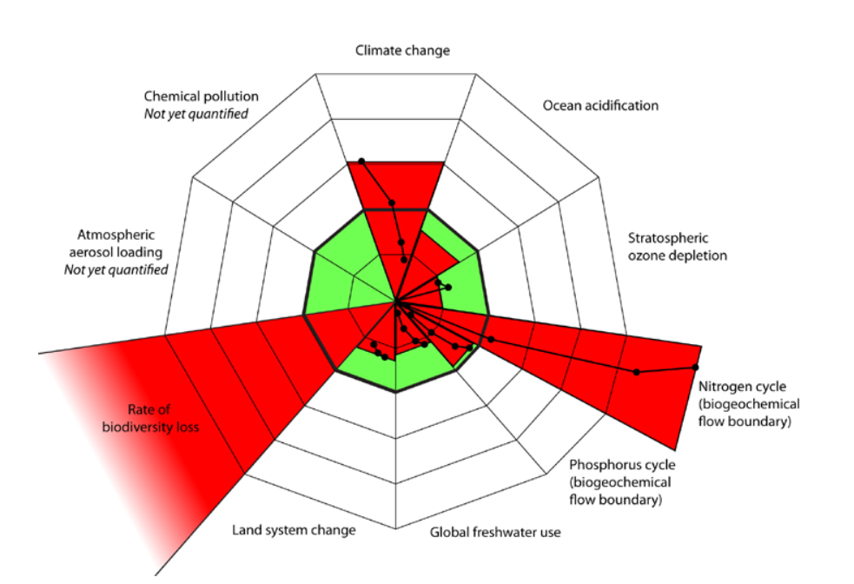
Voor vandaag:
Vraag 1: Hoezo moeten wij ons druk maken over het klimaat?
Vraag 2: Hoe is het klimaatprobleem ontstaan?
Vraag 3: Hoe gaan we het klimaatprobleem oplossen?
Bron: Rockstrom et al. 2009
Notes:
Voor vandaag: we nemen aan dat het klimaat inderdaad een probleem betreft en dat baseren we voor nu op dit onderzoek uit 2009 waar de 9 planetaire grenzen zijn bestudeerd.
Verdere discussie laten we even voor wat het is, we gaan ons richten op de 3 vragen die bij deze les centraal staan.

Slide 10
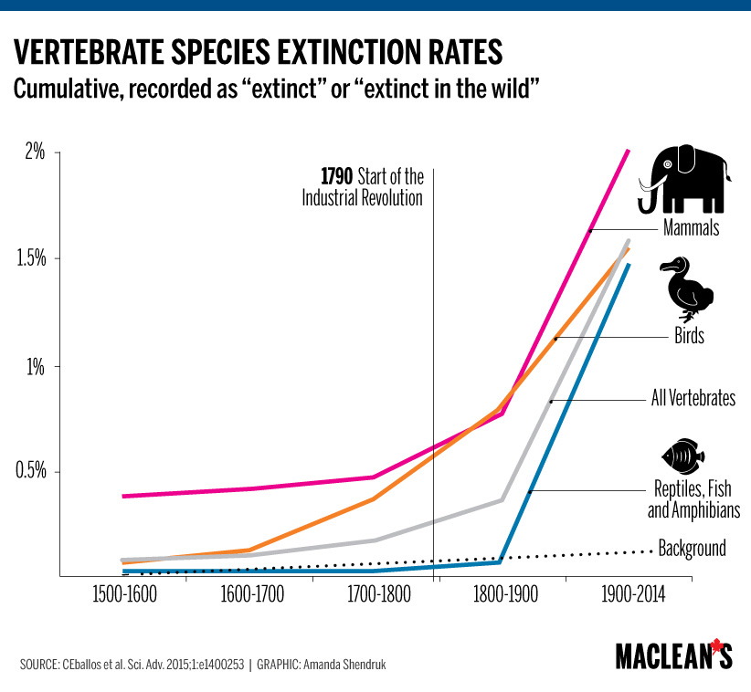
Vraag 1:
Hoezo moeten wij ons druk maken over het klimaat?
Uitsterven van diersoorten
Notes:
Het klimaat is een heel groot onderwerp, dus we focussen ons bij deze vraag op het uitsterven van diersoorten.
Allereerst een afbeelding die laat zien dat de diersoorten de afgelopen 200+ jaar enorm aan het uitsterven zijn, dit loopt voor een groot gedeelte gelijk met de industriële revolutie.
Tegelijkertijd een afbeelding die laat zien dat de menselijke populatie een enorme vlucht heeft genomen.
De vraag is → waarom zouden wij ons hier druk om moeten maken?
→ Zie volgende sheet voor de opdracht.
Bron afbeelding links: Ceballos, G., Ehrlich, P. R., Barnosky, A. D., Garcia, A., Pringle, R. M., & Palmer, T. M. (2015, Juni 19). Accelerated modern human–induced species losses: Entering the sixth mass extinction. Science Advances, pp. Vol 1, Issue 5
Bron afbeelding rechts: https://ourworldindata.org/population-growth-over-time

Slide 11
Vraag 1:
Hoezo moeten wij ons druk maken over het klimaat?
Uitsterven van diersoorten
Opdracht:
In tweetallen
Neem 5 minuten de tijd om een aantal argumenten te verzinnen en op te schrijven waarom het een probleem is dat de diersoorten uitsterven
  Verzin minimaal 4 (of veel meer) verschillende argumenten!
Notes:
Doel is om de studenten aan het denken te zetten waarom dit een probleem is. In de volgende sheet komen we bij het kapstok voor deze vraag waarin we de verschillende argumenten gaan plotten:
Anthropocentrism → probleem voor de mens zelf
Pathocentrism → Probleem voor alle levende wezens die kunnen lijden
Biocentrism → probleem voor alle levende wezens
Holisme → probleem voor alles dat bestaat
Bron afbeelding links: Ceballos, G., Ehrlich, P. R., Barnosky, A. D., Garcia, A., Pringle, R. M., & Palmer, T. M. (2015, Juni 19). Accelerated modern human–induced species losses: Entering the sixth mass extinction. Science Advances, pp. Vol 1, Issue 5
Bron afbeelding rechts: https://ourworldindata.org/population-growth-over-time

Slide 12
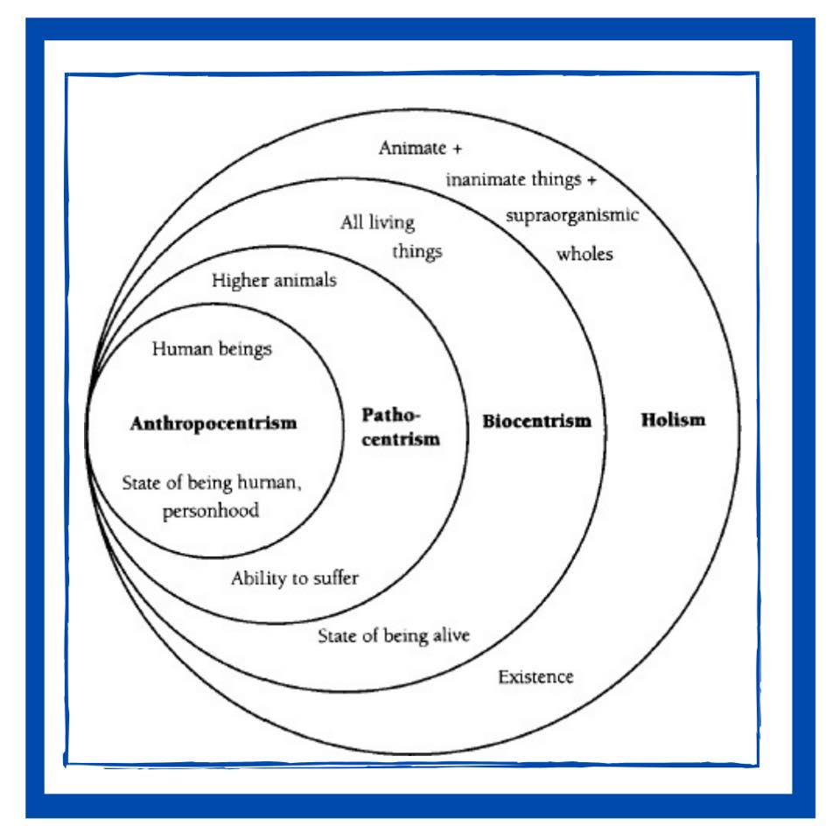
Vraag 1:
Hoezo moeten wij ons druk maken over het klimaat?
Uitsterven van diersoorten
Opdracht:
In tweetallen
Neem 5 minuten de tijd om jouw argumenten te plaatsen in 1 van de 4 cirkels
Is er een cirkel niet gevuld? → probeer een argument te verzinnen die binnen die cirkel past
Bron: Erasmus Universiteit
Notes:
De argumenten kunnen verdeeld worden over de volgende 4 “cirkels” afhankelijk van welk perspectief je aanneemt. (zie ook de sheets met citaten die spreken voor 1 van de cirkels)
Stap 1: Waarom heeft dit met Ethiek te maken?
De onderliggende ethische vraag is: wie en/of wat neem je mee in je ethische overwegingen?
Stap 2: kort toelichten van de 4 cirkels:
Anthropocentrism → probleem voor de mens zelf → dus aleen de mens meenemen in ethische overwegingen
Pathocentrism → Probleem voor alle levende wezens die kunnen lijden → dus alle levende wezens die kunnen leiden meenemen in ethische overwegingen
Biocentrism → probleem voor alle levende wezens → dus alle levende wezens meenemen in ethische overwegingen
Holisme → probleem voor alles dat bestaat → dus alles wat bestaat (ook niet levende wezens) meenemen in ethische overwegingen
Stap 3:
Opdracht laten uitvoeren zoals in de sheet staat
Bron afbeelding: Erasmus Universiteit. (2023). Environmental Ethics and Moral Extensionism. Rotterdam.

Slide 13
Vraag 1:
Hoezo moeten wij ons druk maken over het klimaat?
Uitsterven van diersoorten
Gezamenlijk:
Vul op het bord gezamenlijk een aantal argumenten in de verschillende cirkels
Welke cirkel vinden we het meest relevant?
Bron: Erasmus Universiteit
Notes:
Vul op het bord gezamenlijk de cirkels met argumenten en ga kort het gesprek aan → welke cirkel wordt over het algemeen als meest relevant gezien en waarom?
Bron afbeelding: Erasmus Universiteit. (2023). Environmental Ethics and Moral Extensionism. Rotterdam.

Slide 14
Vraag 1:
Hoezo moeten wij ons druk maken over het klimaat?
Uitsterven van diersoorten
Vanuit de filosofie:
Antropcentrisme:
“Planten bestaan omwille van dieren ... alle andere dieren bestaan omwille van de mens; tamme dieren vanwege het nut dat hij ervan kan hebben en vanwege het voedsel dat zij leveren. En wat wilde dieren betreft: de meeste, hoewel niet alle, kunnen als voedsel worden gebruikt en zijn op andere manieren nuttig; er kunnen kleding en gereedschappen van worden gemaakt. Als we dan gelijk hebben in de overtuiging dat de natuur niets maakt zonder een doel voor ogen, niets tevergeefs, dan moet het zo zijn dat de natuur alle dingen specifiek heeft gemaakt omwille van de mens.“
(Aristotle, The Politics, B1, Ch.8)
Bron: Erasmus Universiteit
Notes:
Citaat van Aristoteles dat duidelijk overeen komt met de 1e cirkel
- Afhankelijk van de tijd leuk om langer / korter bij stil te staan
Bron citaat: Aristoteles. (sd). The Politics. In Aristoteles, The Politics (p. Hoofdstuk 8).
Bron afbeelding: Erasmus Universiteit. (2023). Environmental Ethics and Moral Extensionism. Rotterdam.

Slide 15
Vraag 1:
Hoezo moeten wij ons druk maken over het klimaat?
Uitsterven van diersoorten
Vanuit de filosofie:
Pathocentrisme:
“Het vermogen om te lijden en om plezier te ervaren is een voorwaarde om überhaupt belangen te kunnen hebben—een voorwaarde die vervuld moet zijn voordat we op een zinvolle manier over belangen kunnen spreken. Het zou onzin zijn om te zeggen dat het niet in het belang van een steen is om door een schooljongen over de weg te worden geschopt. Een steen heeft geen belangen omdat hij niet kan lijden. Niets wat we ermee doen kan op enige manier verschil maken voor zijn welzijn. Het vermogen om te lijden en om plezier te ervaren is echter niet alleen noodzakelijk, maar ook voldoende om te kunnen zeggen dat een wezen belangen heeft—op z’n minst een belang om niet te lijden. Een muis, bijvoorbeeld, heeft wél een belang om niet over de weg te worden geschopt, omdat zij zal lijden als dat gebeurt.”
(Singer, Animal Liberation, 1975)
Bron: Erasmus Universiteit
Notes:
Citaat van Peter Singer dat duidelijk overeen komt met de 2e cirkel
- Afhankelijk van de tijd leuk om langer / korter bij stil te staan
Bron citaat: Singer, P. (1975). Animal Liberation. Verenigde Staten: Harper Collins.
Bron afbeelding: Erasmus Universiteit. (2023). Environmental Ethics and Moral Extensionism. Rotterdam.

Slide 16
Vraag 1:
Hoezo moeten wij ons druk maken over het klimaat?
Uitsterven van diersoorten
Vanuit de filosofie:
Biocentrisme:
“De centrale stelling van de theorie van milieuehtiek die ik verdedig, is dat handelingen juist zijn en karaktereigenschappen moreel goed zijn voor zover zij een bepaalde ultieme morele houding tot uitdrukking brengen of belichamen, die ik respect voor de natuur noem.”
(Taylor, Respect for nature, 1986)
Bron: Erasmus Universiteit
Notes:
Citaat van Paul Taylor dat duidelijk overeen komt met de 3e cirkel
- Afhankelijk van de tijd leuk om langer / korter bij stil te staan
Bron citaat: Taylor, P. (1986). Respect for Nature. Verenigde Staten: Princeton University Press.
Bron afbeelding: Erasmus Universiteit. (2023). Environmental Ethics and Moral Extensionism. Rotterdam.

Slide 17
Vraag 1:
Hoezo moeten wij ons druk maken over het klimaat?
Uitsterven van diersoorten
Vanuit de filosofie:
Holisme:
“De filosofie suggereert dan één reden waarom we de aarde niet straffeloos moreel kunnen vernietigen; namelijk dat de ‘dode’ aarde een organisme is dat een bepaalde soort en mate van leven bezit, die we intuïtief als zodanig respecteren.”
(Leopold, The river of the Mother of God and Other Essays, 1991)
Bron: Erasmus Universiteit
Notes:
Citaat van Aldo Leopold dat duidelijk overeen komt met de 4e cirkel
- Afhankelijk van de tijd leuk om langer / korter bij stil te staan
Bron citaat: Leopold, A. (1991). The River of the Mother of God and Other Essays. Wisconsin: University of Wisconsin Press.
Bron afbeelding: Erasmus Universiteit. (2023). Environmental Ethics and Moral Extensionism. Rotterdam.

Slide 18


Vraag 2:
Hoe is het klimaatprobleem ontstaan?
Tragedy of the commons
Opdracht (+/- 10 minuten):
4 studenten
1 pot met 20 papieren snippertjes → heel nuttig om deze te hebben!
Iedere student mag elke beurt 1 tot 5 papier snippertjes pakken
Na afloop: het resterende aantal snippertjes wordt verdubbeld (tot max 20)→ nieuwe ronde met hetzelfde principe
Notes:
Een heel kleine werkvorm waarin het idee van the tragedy of the commons simpel wordt aangetoond. Zou in een kleine 10 minuten moeten lukken
In principe: de studenten zouden geneigd moeten zijn om gemiddeld meer dan 3 (misschien zelfs 5) snippers te pakken en daardoor ontstaat er bij de eerstvolgende ronde al een soort schaarste. Na 2 of 3 rondes blijft er wellicht niks meer over in de pot.
Stel nu dat je studenten hebt die wel netjes maximaal 2 papier snippertjes pakken → doe dan nog een ronde en wijs een “luis in de pels” aan die begint met 5 snippertjes (of neem zelf deze rol op je).
Bron afbeelding: https://giphy.com/gifs/satisfying-He4wudo59enf2

Slide 19
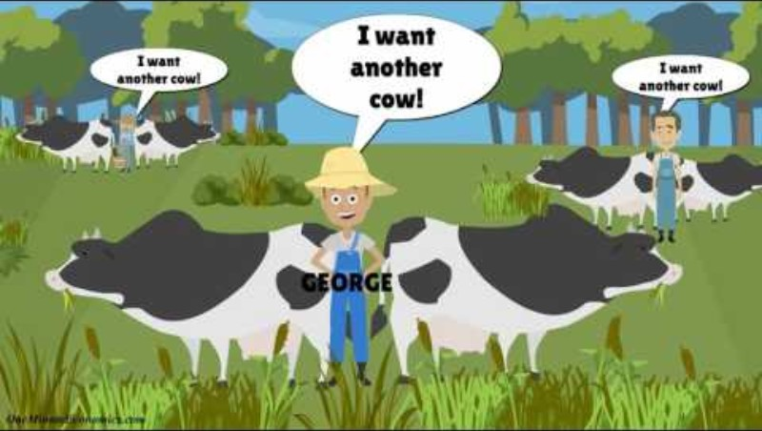
Vraag 2:
Hoe is het klimaatprobleem ontstaan?
Tragedy of the commons
Bron: Youtube.com: https://www.youtube.com/watch?v=jSuETYEgY68
Notes:
Probleem van de tragedy of the commons wordt in dit filmpje nogmaals kort geduid → probeer dit aan te haken bij het voorbeeld van zojuist.
Bron filmpje: https://www.youtube.com/watch?v=jSuETYEgY68

Slide 20
Vraag 2:
Hoe is het klimaatprobleem ontstaan?
Tragedy of the commons
Opdracht:
In tweetallen
Neem 5 minuten de tijd om voorbeelden te bedenken en op te schrijven waarin je dit mechanisme herkent en probeer dit te koppelen aan het klimaatprobleem
Wat maakt dit mechanisme nu zo ingewikkeld? Of is er ook een simpele oplossing voor?
Notes:
Nadat de studenten hier in tweetallen over na hebben gedacht → vraag of een aantal van hen voorbeelden wilt toelichten.
Laat ze ook nadenken en bespreek de vraag of er een simpele oplossing bestaat / wat dit mechanisme nu zo ingewikkeld maakt
Bron afbeelding: https://giphy.com/gifs/satisfying-He4wudo59enf2

Slide 21
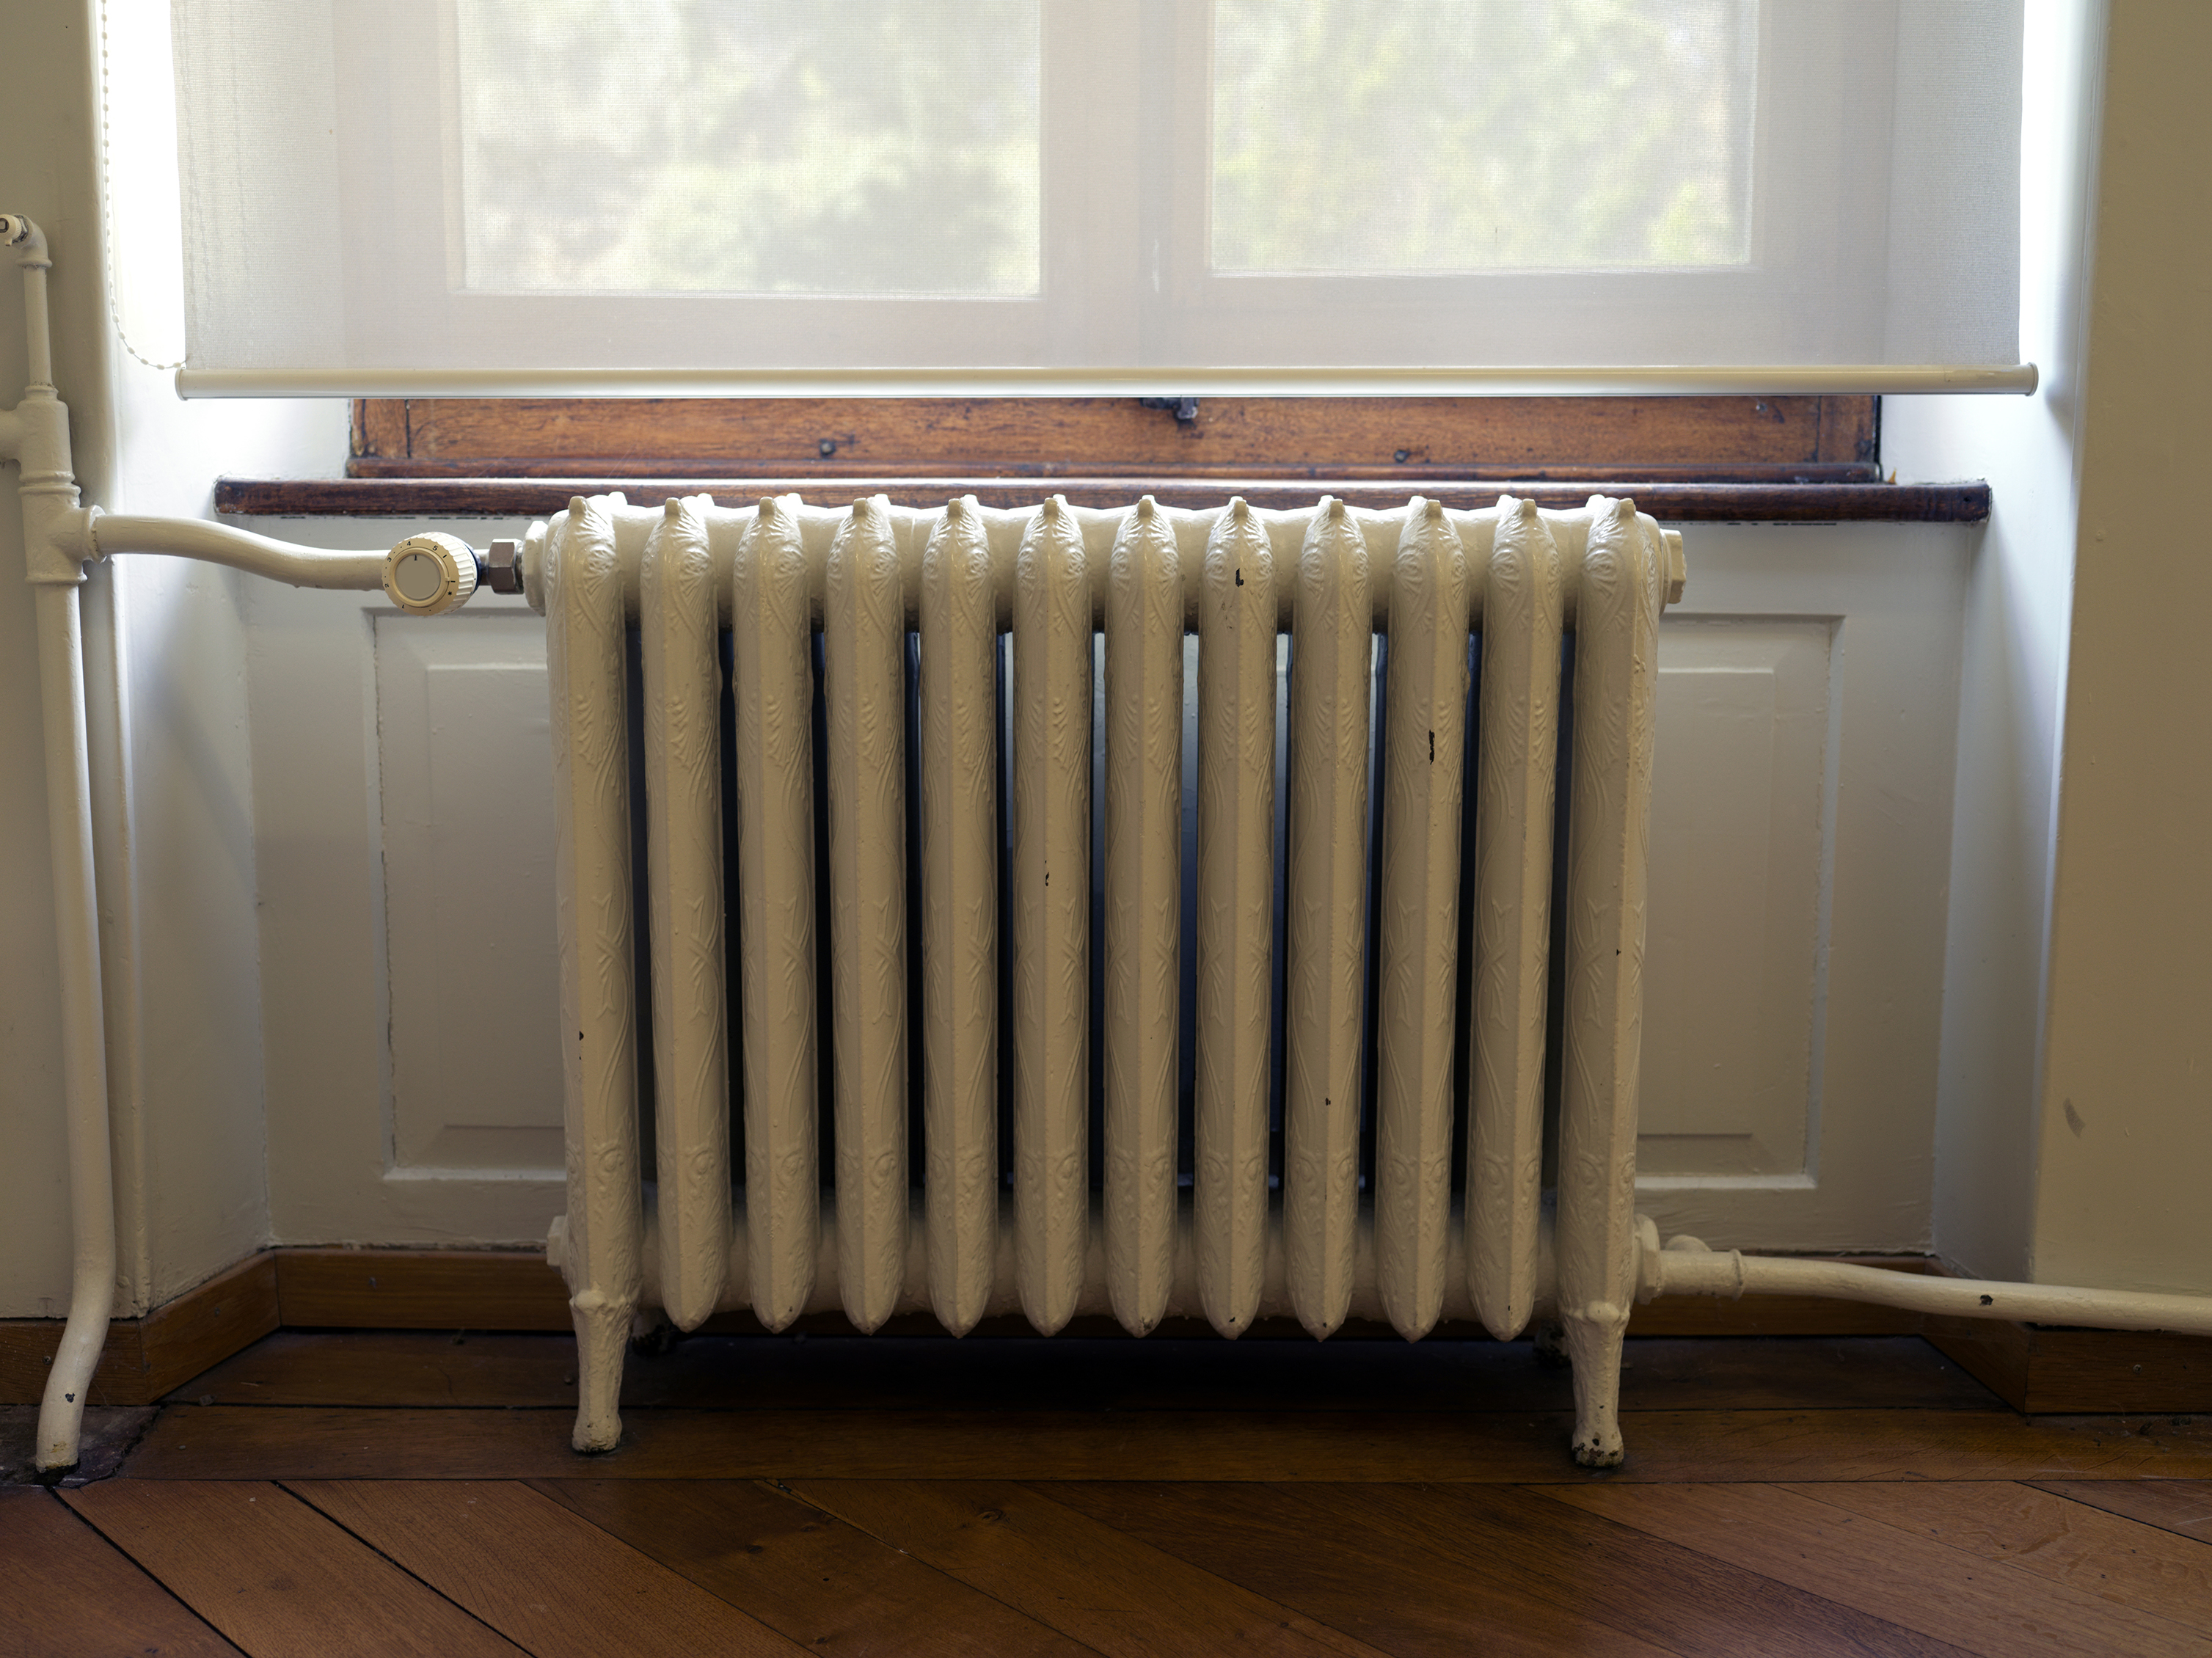
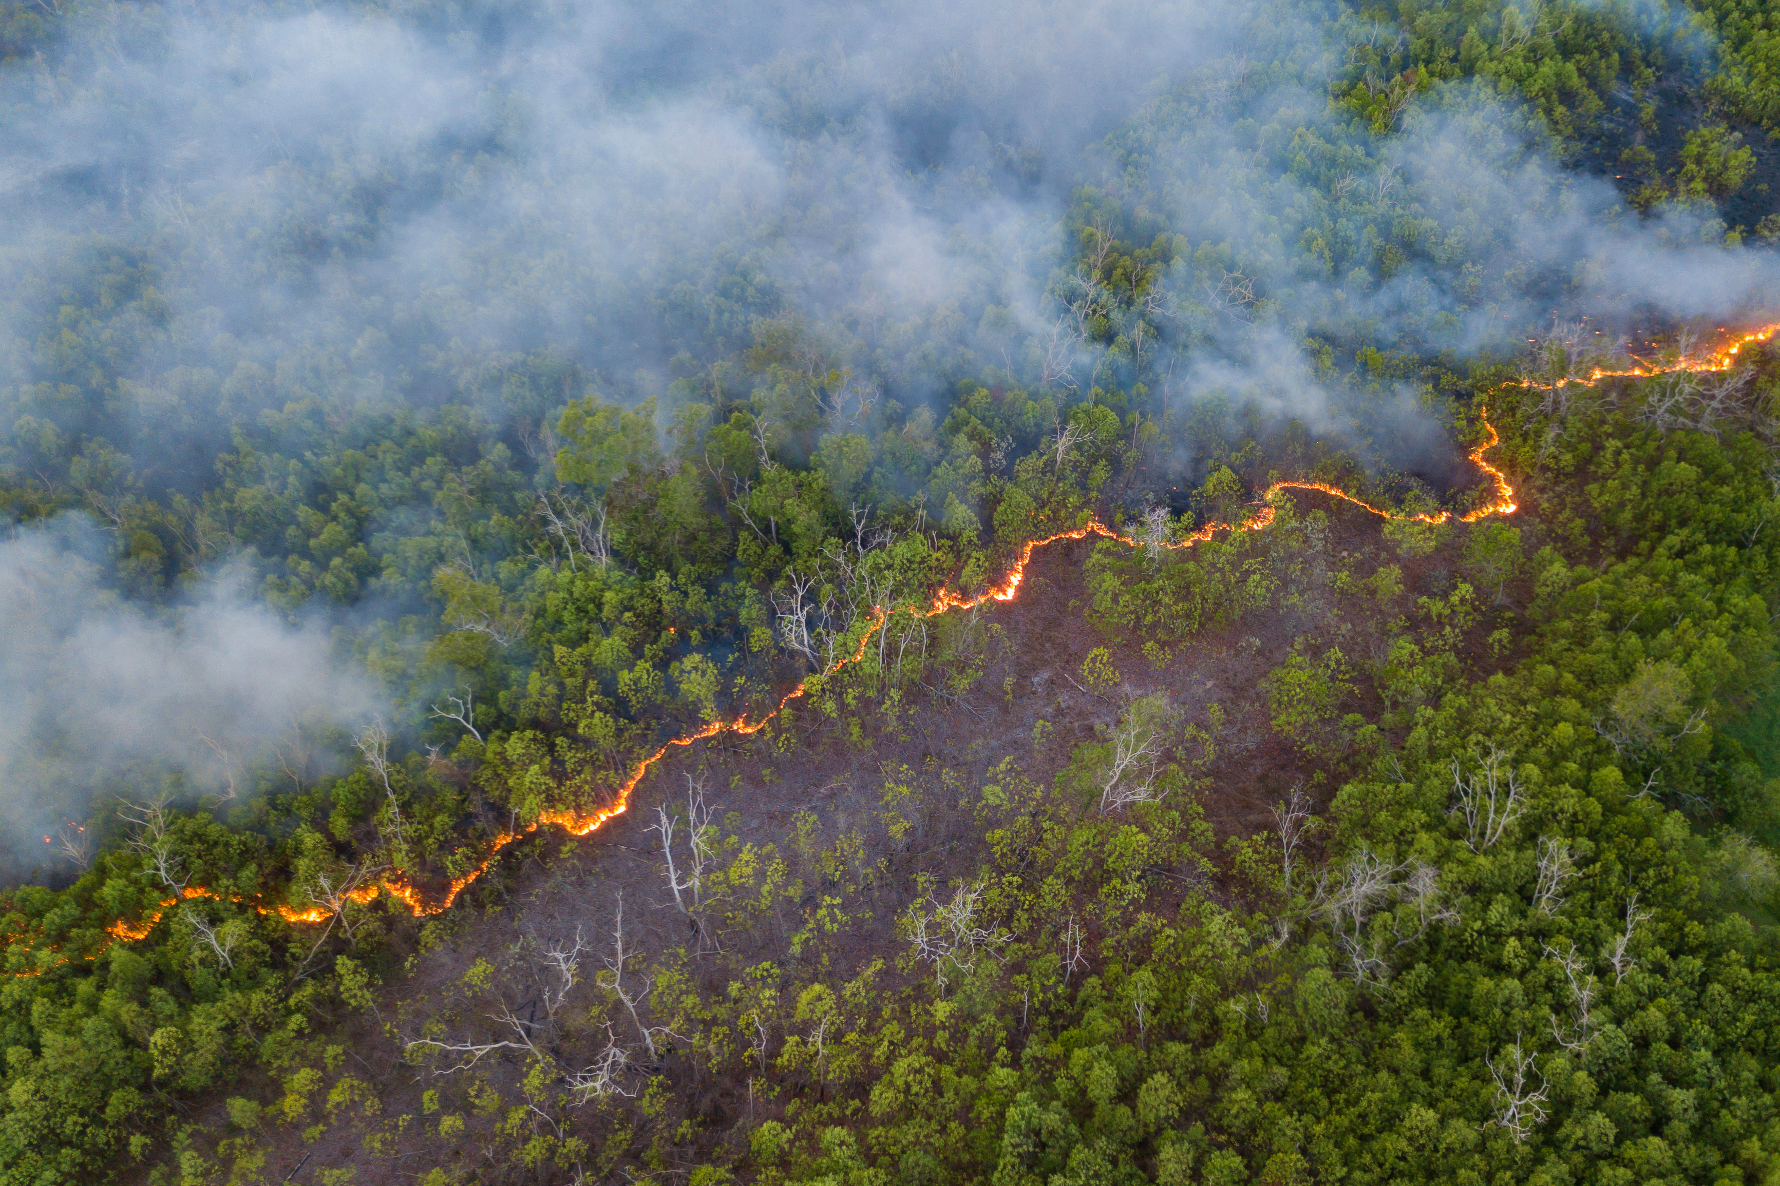
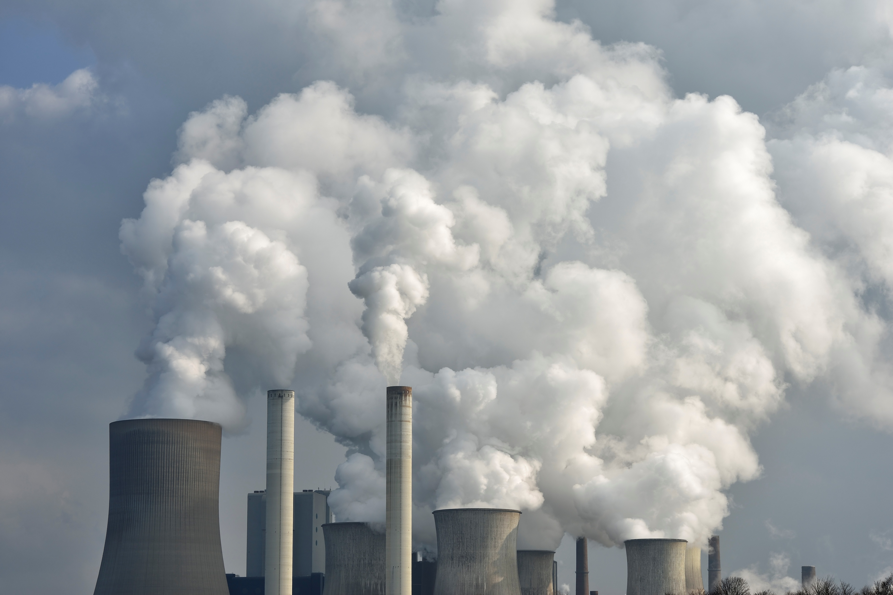
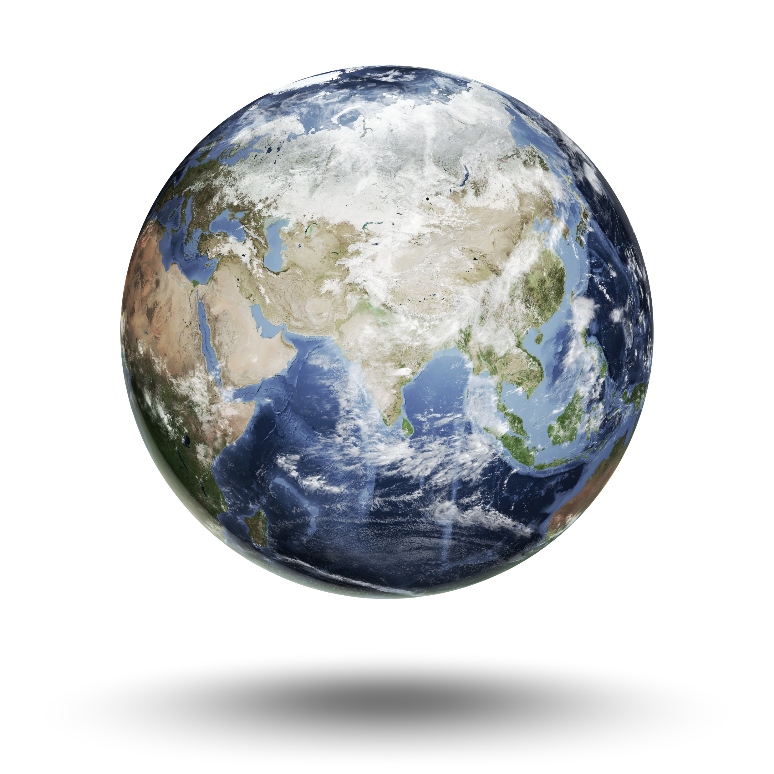
Vraag 3:
Hoe gaan we het klimaatprobleem oplossen?
3 Oplossingsrichtingen, wie gaat betalen?
CO2 uitstoot
Lokaal niveau (bv Nederland)
Moment 1 (2025)
Concentratie CO2 in de atmosfeer
Globaal niveau
Hogere temperatuur
Globaal niveau
Natuurrampen en sociale problemen
Lokaal niveau (bv Filipijnen)
Moment 2 (2030)
Notes:
Hoe gaan we het oplossen? Deze vraag is ook erg uitgebreid, daarom ligt de focus hier niet op de manier waarop het opgelost kan worden, maar wel op de vraag wie hier voor gaat betalen?
Kort aangeven dat het een ingewikkeld probleem is:
Er zit op 2 manieren een verschil in oorzaak en gevolg:
De oorzaak vindt plaats op plek A (NL bijvoorbeeld) en het gevolg vindt plaats op plek B (Filipijnen bijvoorbeeld)
De oorzaak vindt plaats op moment A (2025 bijvoorbeeld) en het gevolg vindt plaats op moment B (2030 bijvoorbeeld)
De vraag hoe → en voor nu de nadruk: WIE gaat dit oplossen is dus niet zo makkelijk… Volgende sheet komen een drietal oplossingsrichtingen voorbij. We gaan kijken naar de voor- en nadelen van deze oplossingsrichtingen.

Slide 22

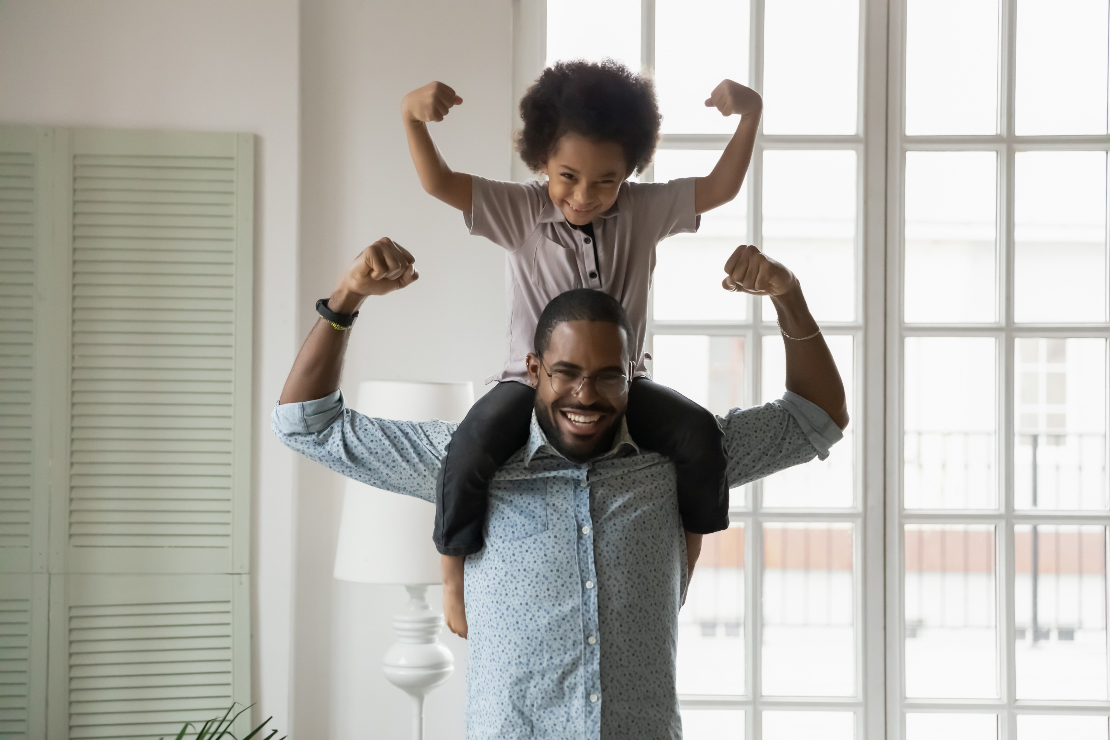
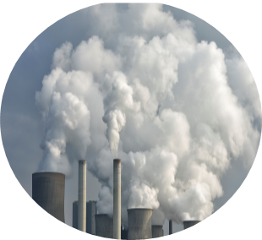
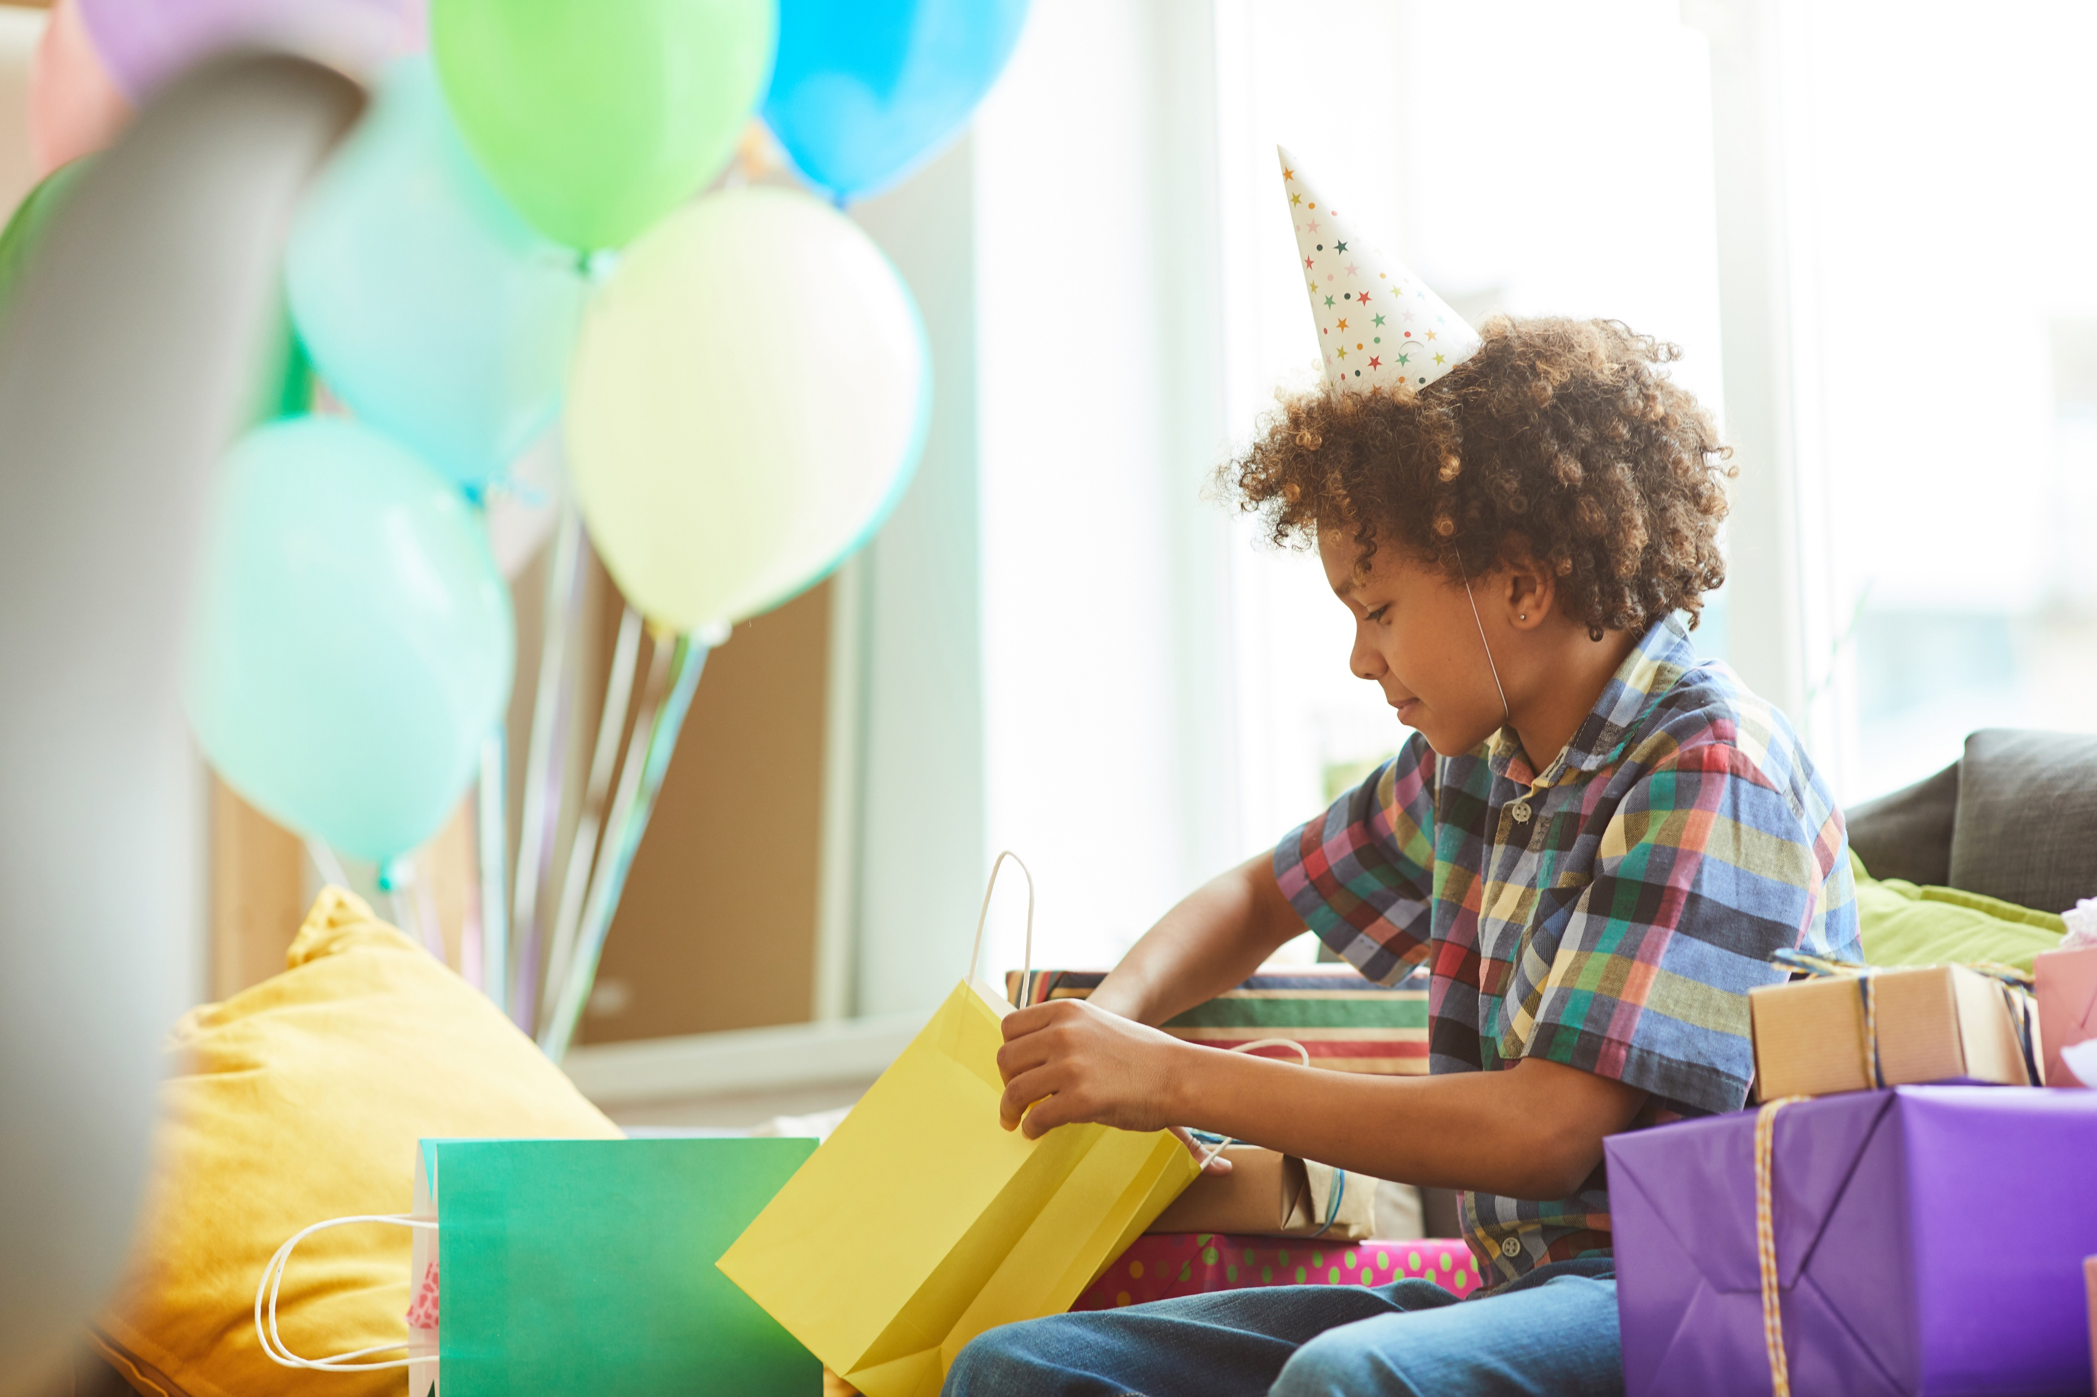

Vraag 3:
Hoe gaan we het klimaatprobleem oplossen?
3 Oplossingsrichtingen, wie gaat betalen?
“Gemeenschappelijke maar gedifferentieerde verantwoordelijkheden”
- UNFCC in Rio (1992)
Bron: UNFCC
Vervuiler betaald principe
Begunstigde betaald principe
Vermogen om te betalen principe
Notes:
Op de UNFCC klimaat top in Rio 1992: “gemeenschappelijke maar gedifferentieerde verantwoordelijkheden”
→ Behoorlijk vaag en verder niet gespecificeerd…
Hoe maak je dat concreter?
Vervuiler betaald
Begunstigde betaald
Vermogen om te betalen
Per principe naar voor- en nadelen kijken
Bron afbeelding: https://unfccc.int/

Slide 23
Vraag 3:
Hoe gaan we het klimaatprobleem oplossen?
3 Oplossingsrichtingen, wie gaat betalen?
Opdracht:
In tweetallen
Neem 3 minuten de tijd om minimaal 2 voor- en nadelen te bedenken
Schrijf deze op en houd er rekening mee dat jullie straks gaan bespreken welk principe het beste gehanteerd kan worden
Vervuiler betaald principe
Notes:
Voordelen:
Voelt het meest eerlijk
Meest directe oorzaak – gevolg relatie
Nadelen:
Lange tijdsperiode → veel vervuilers zijn inmiddels dood
Plausibele onwetendheid → vanaf 1990 werden pas bepaalde publicaties internationaal gemaakt, voor die tijd geen schuldige?
Huidige vervuilers zitten “vast” in een bepaald systeem → hoe lang mogen zij er over doen om alles terug te draaien?

Slide 24
Vraag 3:
Hoe gaan we het klimaatprobleem oplossen?
3 Oplossingsrichtingen, wie gaat betalen?
Opdracht:
In tweetallen
Neem 3 minuten de tijd om minimaal 2 voor- en nadelen te bedenken
Schrijf deze op en houd er rekening mee dat jullie straks gaan bespreken welk principe het beste gehanteerd kan worden
Begunstigde betaald principe
Notes:
Voordelen:
Voelt intuïtief aan, als jij er voordeel van hebt, dan komt dit met verantwoordelijkheden
Verantwoordelijkheid wordt breder gedragen → moeilijker om met het vingertje te wijzen naar diegene die daadwerkelijk vervuilt
Nadelen:
Niet iedereen is het eens met de intuïtie dat dit eerlijk is, minder evident dan bij de vervuiler betaald
Moeilijk om te identificeren wie er baat bij heeft…

Slide 25
Vraag 3:
Hoe gaan we het klimaatprobleem oplossen?
3 Oplossingsrichtingen, wie gaat betalen?
Opdracht:
In tweetallen
Neem 3 minuten de tijd om minimaal 2 voor- en nadelen te bedenken
Schrijf deze op en houd er rekening mee dat jullie straks gaan bespreken welk principe het beste gehanteerd kan worden
Vermogen om te betalen principe
Notes:
Voordelen:
Meest praktische oplossing: het probleem is van ons allemaal en zij kunnen het beste helpen
Kans om je van de beste kant te laten zien, potentiële helden rol
Nadelen:
In het algemeen betekent iets kunnen niet automatisch dat je het ook zou moeten → meest oneerlijke principe
Geen verschil tussen de schuldigen en degene die (al) wel goed gedrag laten zien

Slide 26
Vraag 3:
Hoe gaan we het klimaatprobleem oplossen?
3 Oplossingsrichtingen, wie gaat betalen?
Wat vinden jullie de beste oplossing (en waarom)?
Vervuiler betaald principe
Begunstigde betaald principe
Vermogen om te betalen principe
Notes:
Stap 1:
Vraag per principe of er 1 of 2 studenten zijn die uit kunnen leggen waarom zij vinden dat dit principe voor hem of haar de beste oplossing is.
Stap 2:
Vraag aan de hand van handen omhoog voor welk principe de studenten zouden kiezen en schrijf dit op het bord. Probeer samen te vatten welke argumenten volgens de studenten het sterkst waren.

Slide 27
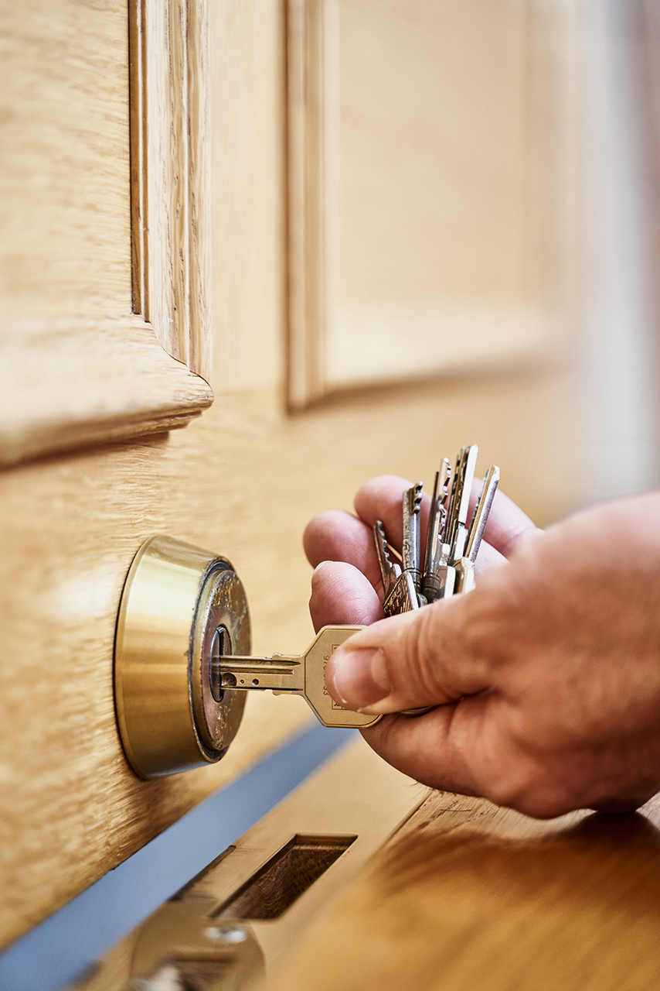

Afsluiting
Doelen:
Begrip krijgen van ethische overwegingen om daarmee eigen morele standpunten te ontwikkelen
Herkennen van ethische vraagstukken en gevoeligheden
Reflecteren op eigen gedachtegang en gevoelens omtrent de 3 vragen aangaande klimaatethiek
Gestructureerd in kaart brengen van het morele probleem en de antwoordrichtingen
Door goed te luisteren de moeilijkheden van het ethische probleem in kaart brengen
In staat zijn om een dialoog te voeren in plaats van een discussie: het gaat niet per se om het vormen van een oordeel, maar het herkennen en bespreken van het probleem
Bespreek met jouw buurman / buurvrouw:
Heb ik vandaag iets nieuws geleerd?
Kan ik een antwoord geven en verdedigen op 1 of meer van de 3 vragen die voorbij zijn gekomen?
  Hoezo is het een probleem?
  Hoe is het ontstaan?
  Hoe gaan we het oplossen?
Notes:
Neem 5 minuten de tijd om de studenten in 2 of 3 tallen te laten spreken over de 2 vragen die op de sheet staan
- Vraag daarna of 1 of meerdere studenten hun gesprek willen delen

Slide 28
“Planten bestaan omwille van dieren ... alle andere dieren bestaan omwille van de mens; tamme dieren vanwege het nut dat hij ervan kan hebben en vanwege het voedsel dat zij leveren. En wat wilde dieren betreft: de meeste, hoewel niet alle, kunnen als voedsel worden gebruikt en zijn op andere manieren nuttig; er kunnen kleding en gereedschappen van worden gemaakt. Als we dan gelijk hebben in de overtuiging dat de natuur niets maakt zonder een doel voor ogen, niets tevergeefs, dan moet het zo zijn dat de natuur alle dingen specifiek heeft gemaakt omwille van de mens."
Aristotle, The Politics, B1, Ch.8

Slide 29

Leeractiviteit Klimaatethiek – 3 vragen om over na te denken
Roy Peeters
Nijmegen
Academie Financieel Management en Recht
03-03-2026
1.0
Deze PowerPoint is beschikbaar onder de CC BY-licentie. Let op: Tenzij met bronvermelding anders aangegeven zijn de gebruikte afbeeldingen eigendom van Microsoft en worden niet onder de CC BY-licentie gedeeld. De auteursrechten op deze afbeeldingen blijven bij Microsoft.
Nederlands
Leeractiviteit om met studenten een drietal vragen te bespreken rondom klimaatethiek
Leerdoelen zijn gestoeld op “Herkennen en Bespreken van morele problemen / situaties” van het “HBO model”. Specifieker: 1.4 + 1.6 + 1.8 + 1.16 + 2.9 + 2.11
Klimaat ethiek – Tragedy of the Commons – Antropocentrisme – Pathocentrisme – Biocentrisme – Holisme – Vervuiler betaald – Begunstigde betaald – Vermogen om te betalen
Roy Peeters, 2026, Leeractiviteit Klimaatethiek – 3 vragen om over na te denken, HAN University of Applied Sciences

Slide 30
Aristoteles. (sd). The Politics. In Aristoteles, The Politics (p. Hoofdstuk 8).
Ceballos, G., Ehrlich, P. R., Barnosky, A. D., Garcia, A., Pringle, R. M., & Palmer, T. M. (2015, Juni 19). Accelerated modern human–induced species losses: Entering the sixth mass extinction. Science Advances, pp. Vol 1, Issue 5.
Erasmus Universiteit. (2023). Environmental Ethics and Moral Extensionism. Rotterdam.
Giphy.com. (2025, December 9). Problem Tom Hanks Houston we have a . Opgehaald van Giphy.com: https://giphy.com/gifs/tv4-problem-tom-hanks-houston-we-have-a-4Hx5nJBfi8FzFWxztb
Giphy.com. (2025, December 11). Satisfying. Opgehaald van Giphy.com: https://giphy.com/gifs/satisfying-He4wudo59enf2
Leopold, A. (1991). The River of the Mother of God and Other Essays. Wisconsin: University of Wisconsin Press.
Rockström, J., Steffen, W., Noone, K., Persson, A., & Chapin III, S. F. (2009, December). Planetary Boundaries: Exploring the Safe Operating Space for Humanity. Ecology and Society, pp. Vol. 14, no2.
Roser, M., & Ritchie, H. (2023, Juni 1). How has world population growth changed over time? Opgehaald van Our World in Data: https://ourworldindata.org/population-growth-over-time
Singer, P. (1975). Animal Liberation. Verenigde Staten: Harper Collins.
Taylor, P. (1986). Respect for Nature. Verenigde Staten: Princeton University Press.
UNFCC. (2025, December 12). Homepagina. Opgehaald van UNFCC: https://unfccc.int/

